Slide 1
Sistemas Operacionais
Estrutura de um Sistema Operacional

Slide 2
S.O. – Estrutura do sistema
Um sistema operacional não é um bloco único e fechado de software executando sobre o hardware. Na verdade, ele é composto de diversos componentes que têm objetivos e funcionalidades complementares.
Alguns dos componentes mais relevantes de um sistema operacional típico são:

Slide 3
S.O. – Estrutura do sistema
Núcleo: é o coração do sistema operacional, responsável pela gerência dos recursos do hardware usados pelas aplicações. Ele também implementa as principais abstrações utilizadas pelos programas aplicativos.

Slide 4
S.O. – Estrutura do sistema
Drivers: módulos de código específicos para acessar os dispositivos físicos. Existe um driver para cada tipo de dispositivo, como discos rígidos IDE, SCSI, portas USB, placas de vídeo, etc.
Muitas vezes o driver é construído pelo próprio fabricante do hardware e fornecido em forma binária para ser acoplado ao restante do sistema operacional.

Slide 5
S.O. – Estrutura do sistema
Código de inicialização: a inicialização do hardware requer uma série de tarefas complexas, como reconhecer os dispositivos instalados, testá-los e configurá-los adequadamente para seu uso posterior.
Outra tarefa importante é carregar o núcleo do sistema operacional em memória e iniciar sua execução.

Slide 6
S.O. – Estrutura do sistema
Programas utilitários: são programas que facilitam o uso do sistema computacional, fornecendo funcionalidades complementares ao núcleo, como formatação de discos e mídias, configuração de dispositivos, manipulação de arquivos (mover, copiar, apagar), interpretador de comandos, terminal, interface gráfica, gerência de janelas, etc.

Slide 7
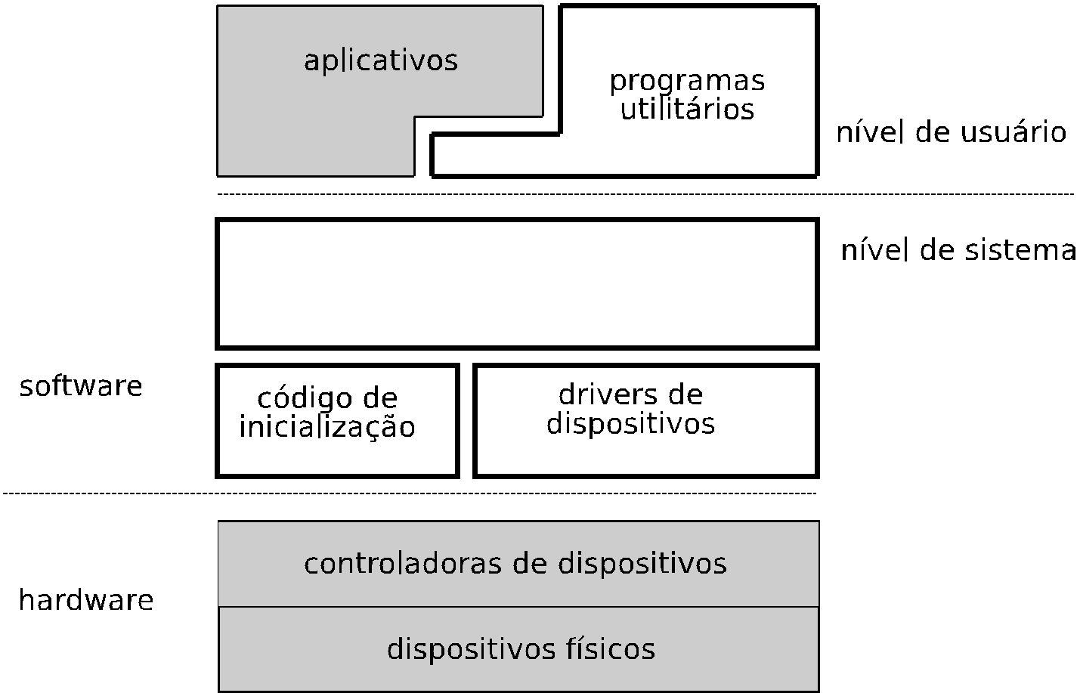
S.O. – Estrutura do sistema

Slide 8
SO <3 Arquitetura de Computadores
Conceitos de sistemas operacionais estão diretamente ligados a arquitetura de computadores

Slide 9
S.O. – Estrutura do sistema
A maioria dos computadores mono-processados atuais segue uma arquitetura básica definida nos anos 40 por János (John) Von Neumann, conhecida por “arquitetura Von Neumann”.
A principal característica desse modelo é a ideia de “programa armazenado”, ou seja, o programa a ser executado reside na memória junto com os dados.

Slide 10
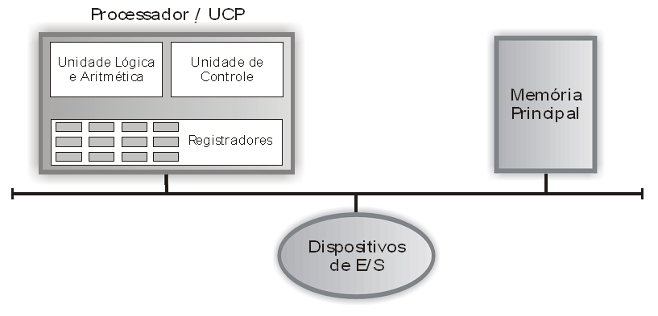
S.O. – Estrutura do sistema
Arquitetura física

Slide 11
S.O. – Estrutura do sistema
Os principais elementos constituintes do computador (processador, memória e controladores de periféricos) estão interligados por um ou mais barramentos (para a transferência de dados, endereços e sinais de controle).

Slide 12
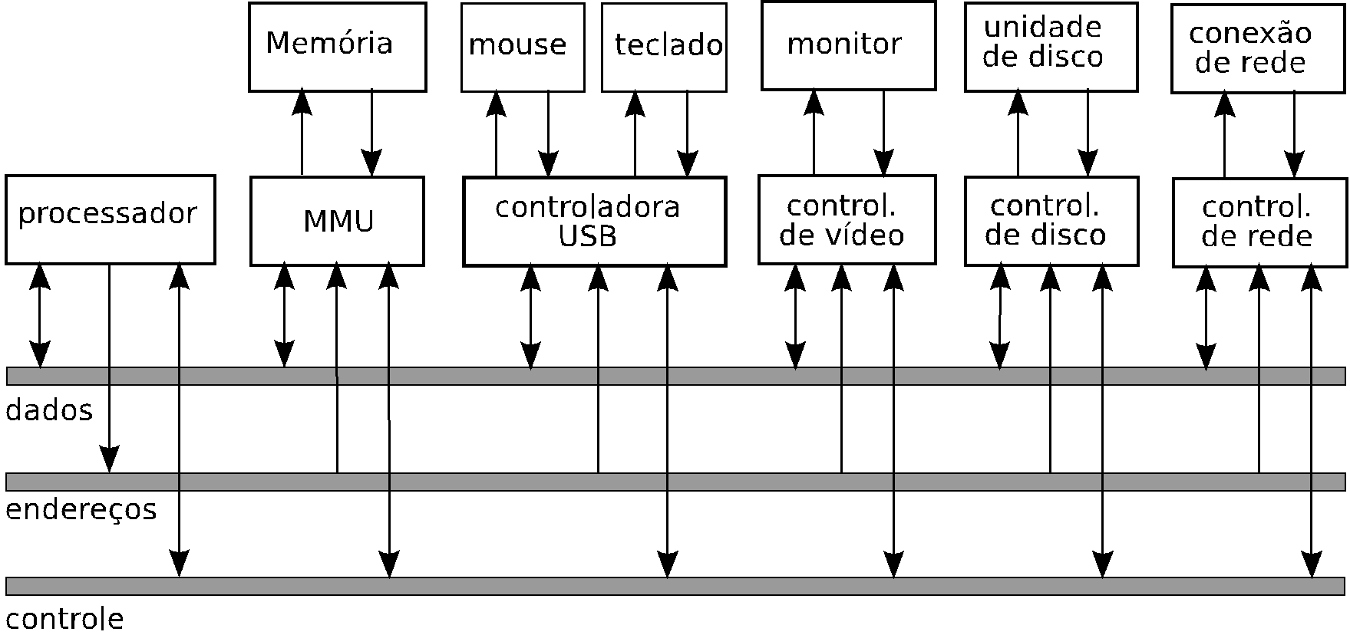
S.O. – Estrutura do sistema

Slide 13
S.O. – Estrutura do sistema
Todas as transferência de dados entre processador, memória e periféricos são feitas através dos barramentos:
barramento de endereços indica a posição de memória (ou o dispositivo) a acessar
barramento de controle indica a operação a efetuar (leitura ou escrita)
barramento de dados transporta a informação indicada entre o processador e a memória ou um controlador de dispositivo.

Slide 14
S.O. – Estrutura do sistema
O processador:
O núcleo do sistema de computação é o processador. Ele é responsável por continuamente ler instruções e dados da memória ou de periféricos, processá-los e enviar os resultados de volta à memória ou a outros periféricos.
Um processador convencional é normalmente constituído de uma
  Unidade lógica e aritmética (ULA), que realiza os cálculos e operações lógicas,
  Um conjunto de registradores para armazenar dados de trabalho
  Alguns registradores para funções especiais (contador de programa, ponteiro de pilha, flags de status, etc).

Slide 15
S.O. – Estrutura do sistema
MMU: O acesso à memória é geralmente mediado por um controlador específico (que pode estar fisicamente dentro do próprio processador): a Unidade de Gerência de Memória (MMU - Memory Management Unit).
Ela é responsável por analisar cada endereço solicitado pelo processador, validá-los, efetuar as conversões de endereçamento necessárias e executar a operação solicitada pelo processador (leitura ou escrita de uma posição de memória).

Slide 16
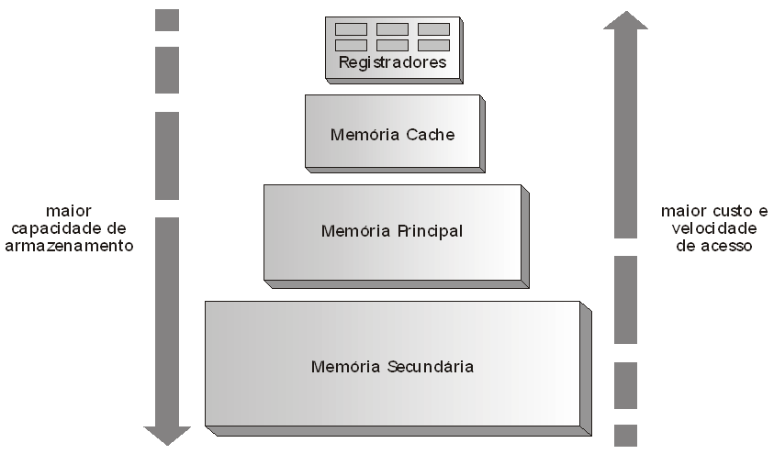
S.O. – Estrutura do sistema
Memórias

Slide 17
S.O. – Estrutura do sistema
Os periféricos do computador (discos, teclado, monitor, etc) são acessados através de circuitos específicos genericamente denominados controladores.
Para o processador, cada dispositivo é representado por sua controladora, que pode ser acessada em uma determinada faixa de endereços de entrada/saída

Slide 18
S.O. – Estrutura do sistema
Dispositivo | Endereços de acesso | IRQ
teclado | 0060h-006Fh | 1
barramento IDE primário | 0170h-0177h | 14
barramento IDE secundário | 01F0h-01F7Fh | 15
porta serial COM1 | 02F8h-02FFh | 3
porta serial COM2 | 03F8h-03FFh | 5

Slide 19
S.O. – Estrutura do sistema
Interrupções e exceções
Um mecanismo muito utilizado na interação entre o processador e os controladores de periféricos (incluindo a MMU) é de importância fundamental para a construção de sistema operacionais: as interrupções

Slide 20
S.O. – Estrutura do sistema
Quando um controlador de periférico possui uma informação importante a fornecer ao processador, ele tem duas alternativas de comunicação:
  Aguardar até que o processador o consulte, o que poderá ser demorado caso o processador esteja ocupado com outras tarefas (o que geralmente ocorre);
  Notificar o processador através do barramento de controle, enviando a ele uma requisição de interrupção (IRQ – Interrupt ReQuest).

Slide 21
S.O. – Estrutura do sistema
Ao receber a requisição de interrupção, os circuitos do processador suspendem seu fluxo de execução corrente e desviam para um endereço pré-definido onde se encontra uma rotina de tratamento de interrupção (interrupt handler).
Essa rotina é responsável por tratar a interrupção, ou seja, executar as ações necessárias para atender o dispositivo que a gerou.
Ao final da rotina de tratamento da interrupção, o processador retoma o código que estava executando quando recebeu a requisição.

Slide 22
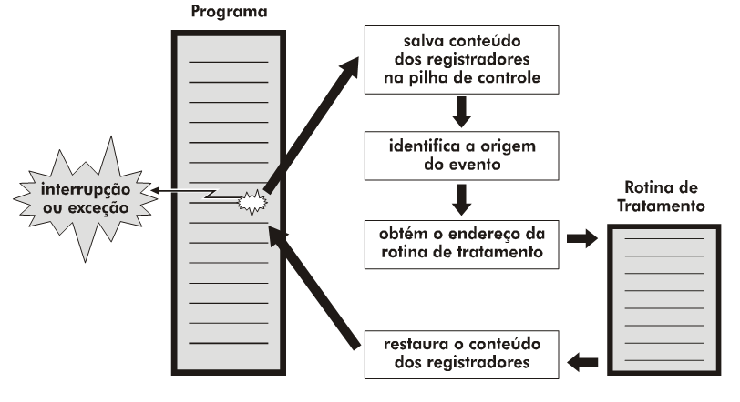
S.O. – Estrutura do sistema
Interrupções e exceções

Slide 23
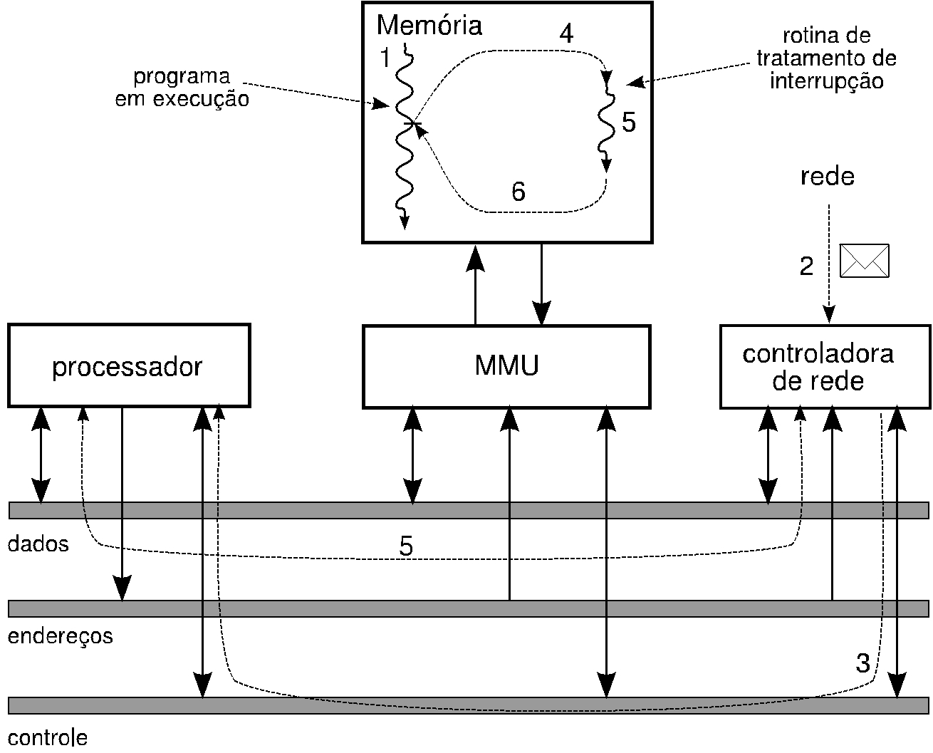
S.O. – Estrutura do sistema

Slide 24
S.O. – Estrutura do sistema
O processador está executando um programa qualquer (em outras palavras, um fluxo de execução);
Um pacote vindo da rede é recebido pela placa Ethernet;
A placa envia uma solicitação de interrupção (IRQ) ao processador;
O processamento é desviado do programa em execução para a rotina de tratamento da interrupção;
A rotina de tratamento é executada para receber as informações da placa de rede (via barramentos de dados e de endereços) e atualizar as estruturas de dados do sistema operacional;
A rotina de tratamento da interrupção é finalizada e o processador retorna à execução do programa que havia sido interrompido.

Slide 25
S.O. – Estrutura do sistema
Esse roteiro de ações ocorre a cada requisição de interrupção recebida pelo processador.
Cada interrupção geralmente corresponde a um evento ocorrido em um dispositivo periférico: a chegada de um pacote de rede, um click no mouse, uma operação concluída pelo controlador de disco, etc.
Isso representa centenas ou mesmo milhares de interrupções recebidas por segundo, dependendo da carga e da configuração do sistema (número e natureza dos periféricos).
Por isso, as rotinas de tratamento de interrupção devem ser curtas e realizar suas tarefas rapidamente (para não prejudicar o desempenho do sistema).

Slide 26
S.O. – Estrutura do sistema
Para distinguir interrupções geradas por dispositivos distintos, cada interrupção é identificada por um inteiro, normalmente com 8 bits. Como cada interrupção pode exigir um tipo de tratamento diferente (pois os dispositivos são diferentes), cada IRQ deve disparar sua própria rotina de tratamento de interrupção.

Slide 27
S.O. – Estrutura do sistema
A maioria das arquiteturas atuais define um vetor de endereços de funções denominado Vetor de Interrupções (IV - Interrupt Vector); cada entrada desse vetor aponta para a rotina de tratamento da interrupção correspondente.
Por exemplo, se a entrada 5 do vetor contém o valor 3C20h, então a rotina de tratamento da IRQ 5 iniciará na posição 3C20h da memória RAM.
O vetor de interrupções reside em uma posição fixa da memória RAM, definida pelo fabricante do processador, ou tem sua posição indicada pelo conteúdo de um registrador da CPU específico para esse fim.

Slide 28
S.O. – Estrutura do sistema
As interrupções recebidas pelo processador têm como origem eventos externos a ele, ocorridos nos dispositivos periféricos e reportados por seus controladores. Entretanto, alguns eventos gerados pelo próprio processador podem ocasionar o desvio da execução usando o mesmo mecanismo das interrupções: são as exceções, ou traps.
Eventos como instruções ilegais (inexistentes ou com operandos inválidos), tentativa de divisão por zero ou outros erros de software disparam exceções no processador, que resultam na ativação de uma rotina de tratamento de exceção, usando o mesmo mecanismo das interrupções (e o mesmo vetor de endereços de funções).

Slide 29
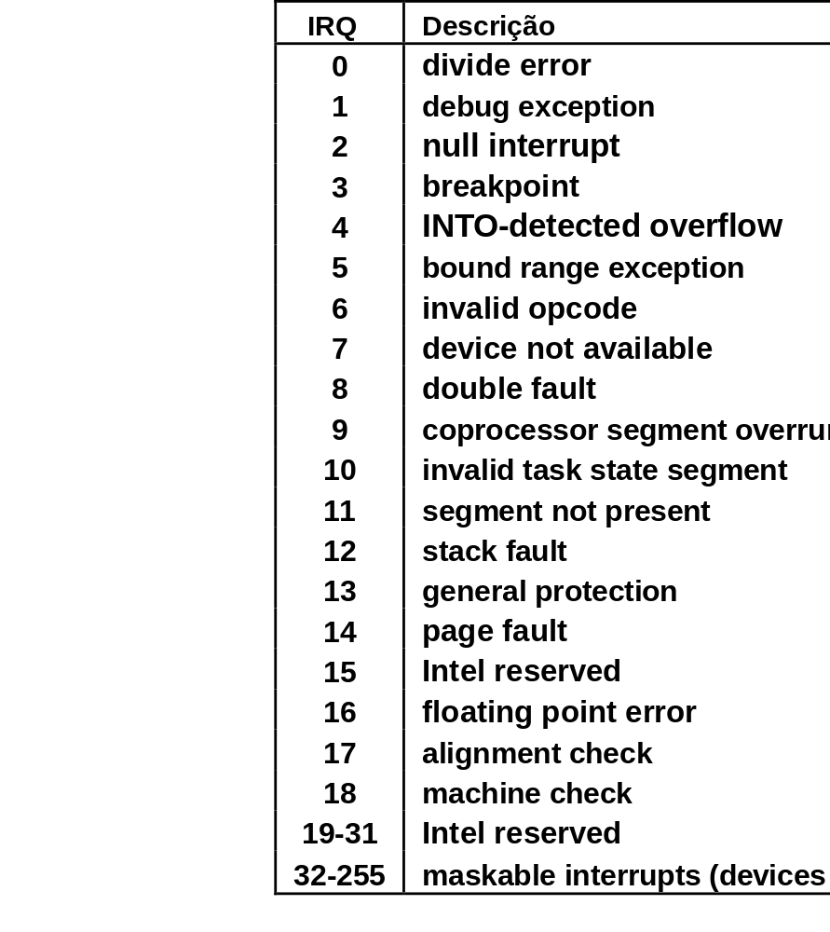
S.O. – Estrutura do sistema

